Slide 1

Развитие волонтерства в Сбере
Делаем добро. Вместе.
Сибирский банк, февраль 2023

Slide 2
ЦЕЛИ И ЗАДАЧИ РАЗВИТИЯ ВОЛОНТЕРСТВА В СБЕРЕ
ПОЧЕМУ ЛЮДИ ЗАНИМАЮТСЯ ВОЛОНТЕРСТВОМ?

Slide 3
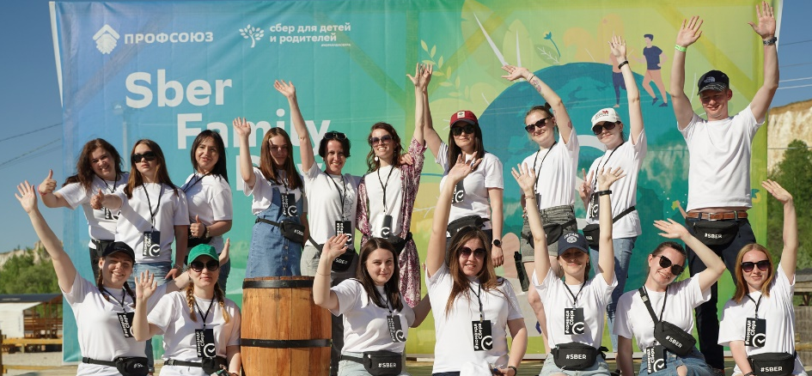
ЦЕЛИ И ЗАДАЧИ РАЗВИТИЯ ВОЛОНТЕРСТВА В СБЕРЕ
Исследования показывают, что волонтерство*:
91%
70%
СОТРУДНИКОВ СЧИТАЮТ, ЧТО ЗАНИМАТЬСЯ ВОЛОНТЕРСТВОМ ВАЖНО
СОТРУДНИКОВ СЧИТАЮТ ВАЖНЫМ НАЛИЧИЕ ВОЛОНТЕРСКОГО
ДВИЖЕНИЯ В ОРГАНИЗАЦИИ
Дает возможность менять жизнь к лучшему
Делает людей счастливыми, улучшает настроение и продлевает жизнь
Дарит чувство значимости
Помогает завести новые знакомства
Позволяет приобрести новый опыт и навыки
*опрос сотрудников Сбера на тему волонтерства, январь_21

Slide 4

ЦЕЛИ И ЗАДАЧИ РАЗВИТИЯ ВОЛОНТЕРСТВА В СБЕРЕ
Почему для Сбера важно развитие волонтерства
+6пп
ИНДЕКС ВОВЛЕЧЕННОСТИ СОТРУДНИКОВ-ВОЛОНТЕРОВ
ВЫШЕ ПО СРАВНЕНИЮ СО ВСЕМИ СОТРУДНИКАМИ
Социальная миссия
Самореализация сотрудников
ВОЛОНТЕРСТВО
важный инструмент реализации социальной миссии Сбера и драйвер ESG-повестки
Развивает (HR) бренд
* Источники: исследование Deloitte (2017), опрос вовлеченности сотрудников Сбера-2021

Slide 5
ЦЕЛИ И ЗАДАЧИ РАЗВИТИЯ ВОЛОНТЕРСТВА В СБЕРЕ
Принципы «умной» помощи в Сбере
ПОМОГАЕМ РЕГУЛЯРНО последовательно развиваем свою инициативу
ДОВЕРЯЕМ ПРОФЕССИОНАЛАМ привлекаем НКО к разработке инициатив и проектов
ОПИРАЕМСЯ НА РЕАЛЬНЫЕ ПОТРЕБНОСТИ тех, кому хотим помогать
РЕШАЕМ ПРОБЛЕМУ СИСТЕМНО, по возможности воздействуем на причину, а не следствие
ПОМОГАЕМ ПО-РАЗНОМУ волонтерство, а особенно pro bono*, не менее эффективно, чем пожертвования
ВРЕМЯ, ЗАТРАЧЕННОЕ ВОЛОНТЕРОМ – ЦЕННЫЙ РЕСУРС, стараемся его использовать максимально эффективно
*pro bono волонтерство – оказание профессиональной помощи безвозмездно

Slide 6
ИНФРАСТРУКТУРА ПОДДЕРЖКИ ВОЛОНТЕРСТВА В СБЕРЕ
Инфраструктура поддержки волонтеров
КОНКУРС СОЦИАЛЬНЫХ ПРОЕКТОВ
МОТИВАЦИЯ И ПРИЗНАНИЕ
выявление, признание и тираж лучших волонтерских практик
система бейджей, награждение и поощрение лучших, встречи волонтеров с руководителями
Платформа
«Волонтеры Сбера»
учет волонтеров, проектов, библиотека знаний
РАБОТА С СООБЩЕСТВАМИ
ЯКОРНЫЕ ПРОЕКТЫ
Финансовая грамотность для воспитанников детских домов
Деменция.net
коммуникации, обучение и развитие, встречи с экспертами, форумы

Slide 7
ИНФРАСТРУКТУРА ПОДДЕРЖКИ ВОЛОНТЕРСТВА В СБЕРЕ
Сообщество волонтеров Сбера в цифрах
Сбер
Сибирский банк
100 тыс.
10 тыс.
Сотрудников участвуют в ESG-активностях
Сотрудников участвуют в ESG-активностях
>17 тыс.
2 тыс.
Волонтеров на платформе
Волонтеров на платформе
>200
Команд участников Конкурса социальных проектов
28
Команд участников Конкурса социальных проектов

Slide 8
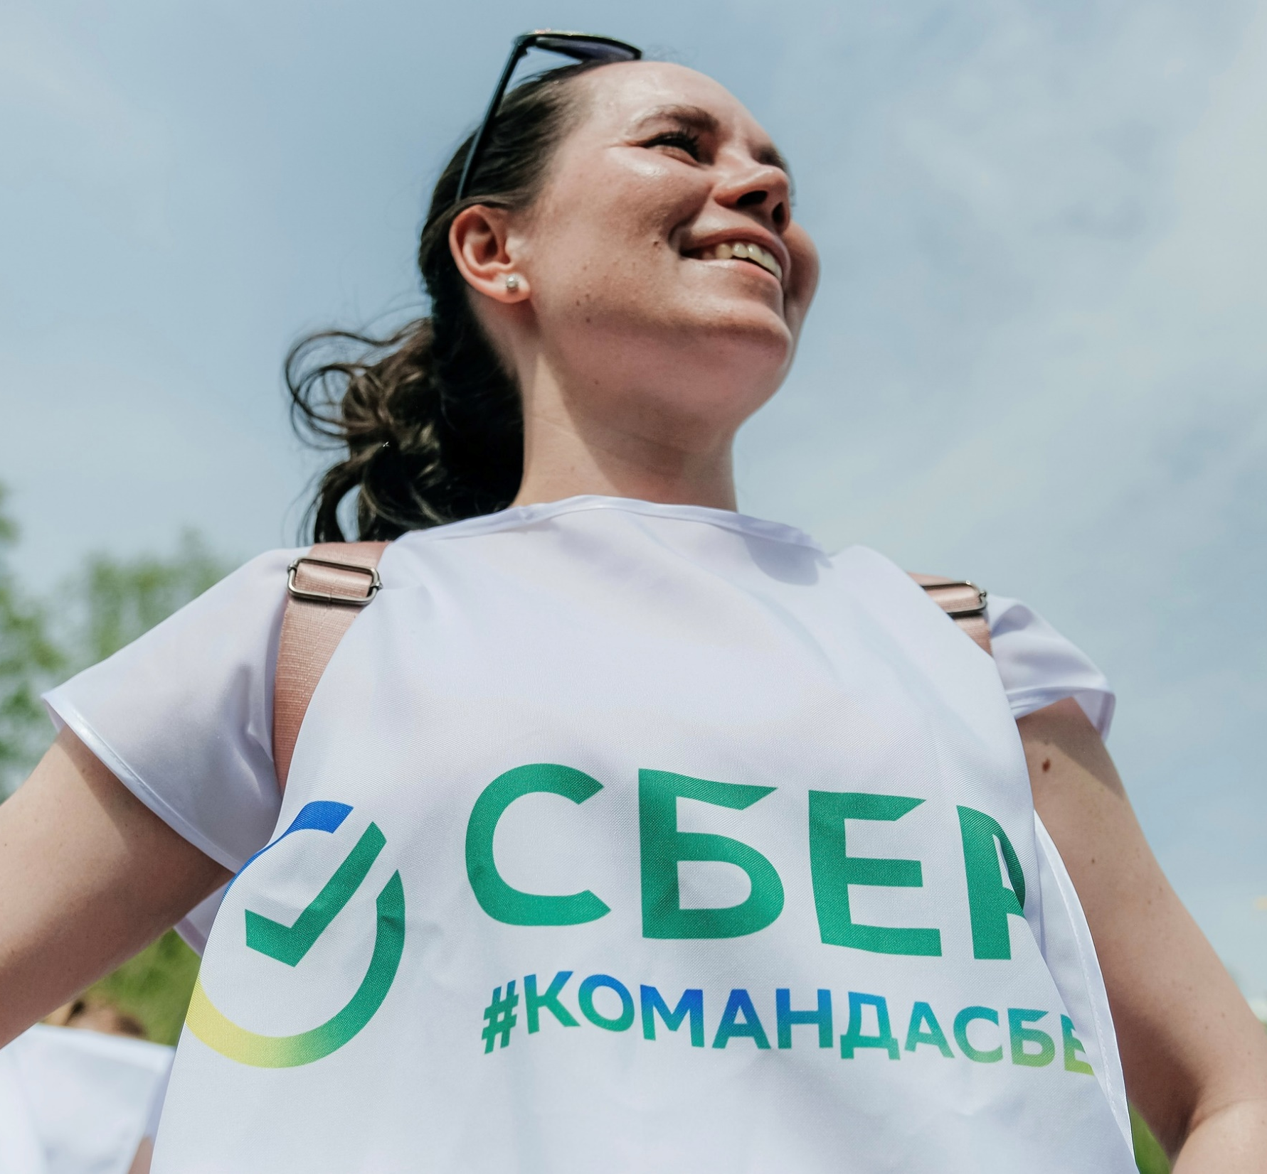

СИБИРЬSOCIAL
РЕГИОНАЛЬНОЕ СООБЩЕСТВО ВОЛОНТЕРСКИХ ПРОЕКТОВ СИБИРИ

Slide 9
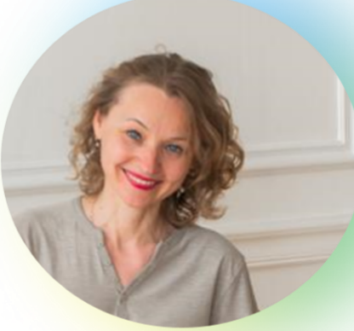
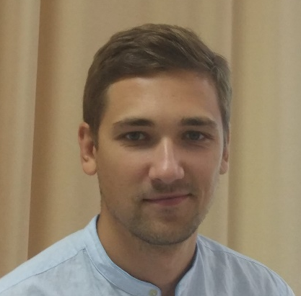
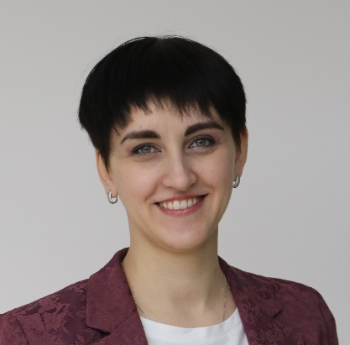
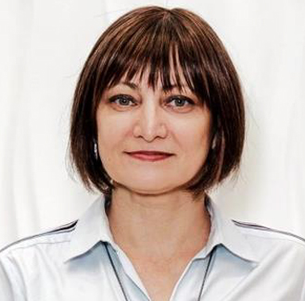
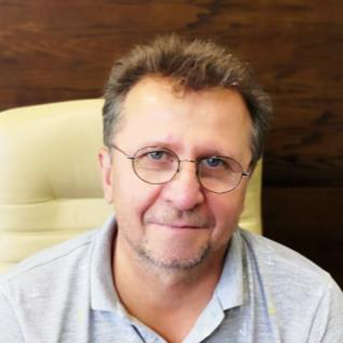
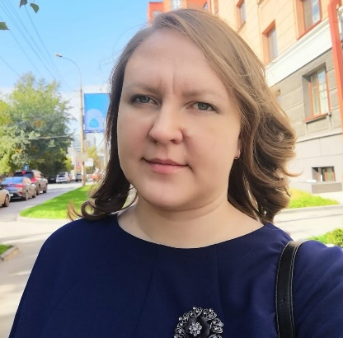
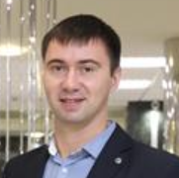
ОСОБЕННОСТИ ОРГАНИЗАЦИИ ВОЛОНТЕРСТВА В СИБИРСКОМ БАНКЕ
Структура волонтерского сообщества Сибири
Социальная помощь
Озеленение
Лапа помощи
Равные возможности
Мусор.net
Финансовая и экологическая грамотность
Сибирские доноры
Инна
Беломестнова
Менеджер
Блок «Розничный бизнес и Сеть продаж»
Егор
Гриценко
Директор управления, Секретариат
Виктория Мишина
Менеджер
Центр продаж корпоративным клиентам
Марина
Серова
Директор управления Центр развития талантов
Константин Колмыков
Менеджер Региональный сервисный центр
Марина Синицына
Территориальный Менеджер Штаб Председателя
Антон
Лукьянов
Главный специалист Секретариат
Помогаем детям, сиротам, пожилым, нуждающимся семьям;
Поддерживаем проект «Наставничество»
Сажаем деревья;
Спасаем деревья;
Занимаемся эко-просвещением
Помогаем
приютам и бездомным животным;
Пристраиваем животных
Помогаем инвалидам;
Помогаем детям с ОВЗ;
Социализируем людей с ОВЗ
Проводим субботники;
Поддерживаем порядок на природе и в диких местах
Обучаем старшее поколение и детей из социальных учреждений
Проводим донорские акции;
Рассказываем о донорстве костного мозга

Slide 10
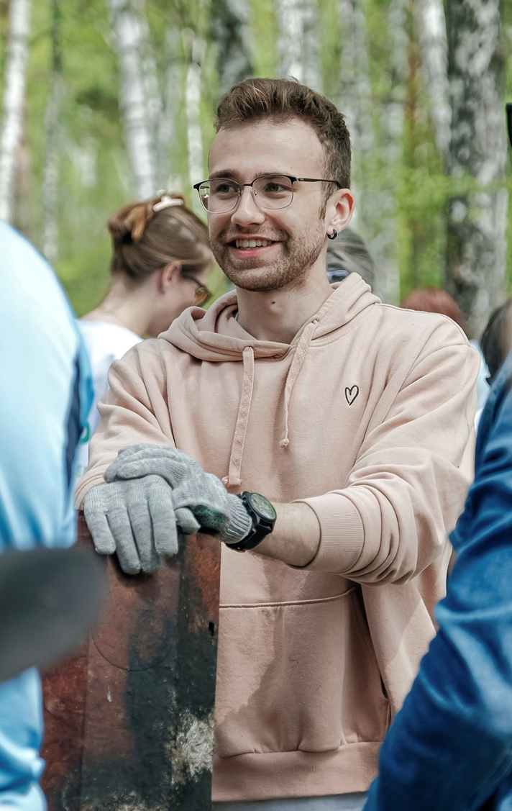
ESG-АКТИВНОСТИ
ВОЛОНТЕРОВ СИБИРИ 2022
>10 ТЫСЯЧ ВОЛОНТЕРОВ
>30
ТОНН МУСОРА СОБРАНО НА СУББОТНИКАХ В 9 ГОРОДАХ
>100
ТЫСЯЧ САЖЕНЦОВ ВЫСАЖЕНО СОТРУДНИКАМИ НА 20 ГЕКТАРАХ
>19
ТЫСЯЧ ОБУЧЕНО НА УРОКАХ ФИНАНСОВОЙ И ПРАВОВОЙ ГРАМОТНОСТИ
>100 ПРОЕКТОВ
>300
ЛИТРОВ КРОВИ СДАЛИ СОТРУДНИКИ НА ДОНОРСКИХ АКЦИЯХ

Slide 11

КОНКУРС СОЦИАЛЬНЫХ ПРОЕКТОВ 2022
ПОМОГАЕТ ОПРЕДЕЛИТЬ ЛУЧШИЕ ВОЛОНТЕРСКИЕ ИНИЦИАТИВЫ
СОТРУДНИКОВ ЭКОСИСТЕМЫ СБЕРА
>200
ЗАЯВОК
НА КОНКУРС В СБЕРЕ
28
ЗАЯВОК
ОТ СИБИРСКОГО БАНКА
9
ПРОЕКТОВ ПОЛУФИНАЛИСТОВ В СИБИРИ
5
ПРОЕКТОВ ЛАУРЕАТОВ ИЗ СИБИРИ

Slide 12
МАСШТАБНЫЕ ПРОЕКТЫ СБЕРА
В СИБИРИ

Slide 13
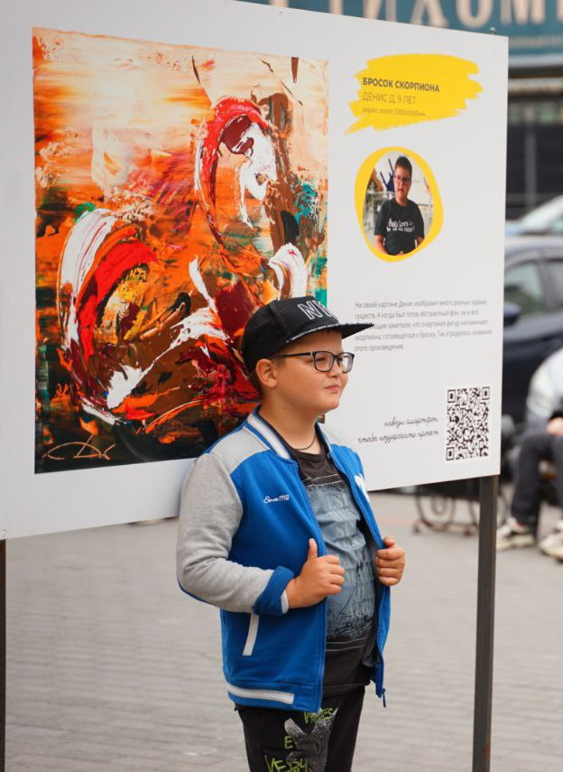
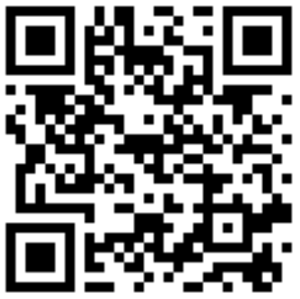
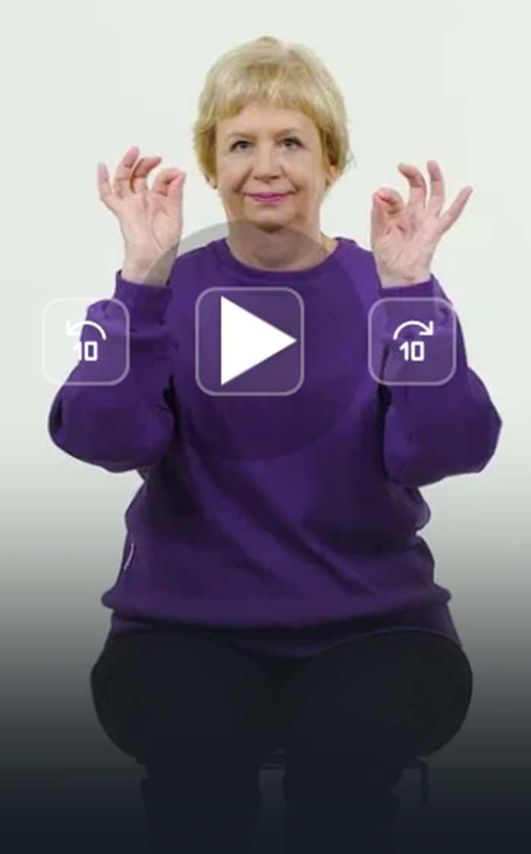
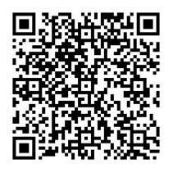
ESG-АКТИВНОСТИ ВОЛОНТЕРОВ СИБИРИ 2022
ЗАБОТА О КОГНИТИВНОМ ЗДОРОВЬЕ СТАРШИХ
Присоединиться
к проекту
БЛАГОТВОРИТЕЛЬНЫЙ АРТ-ПРОЕКТ ДЕТИ СОЛНЦА
ДЕМЕНЦИЯ.NET - СОЦИАЛЬНЫЙ ПРОЕКТ СБЕРА СОВМЕСТНО С БФ «ПАМЯТЬ ПОКОЛЕНИЙ».
СЕРТИФИЦИРОВАННЫЕ СОТРУДНИКИ-ВОЛОНТЕРЫ ПРОВОДЯТ ПРОСВЕТИТЕЛЬСКИЕ И ПРОФИЛАКТИЧЕСКИЕ МЕРОПРИЯТИЯ ПО ПРОБЛЕМЕ ДЕМЕНЦИИ ДЛЯ ВНУТРЕННЕЙ И ВНЕШНЕЙ АУДИТОРИИ
УНИКАЛЬНЫЙ ПРОЕКТ ЗА НЕСКОЛЬКО ЛЕТ РЕАЛИЗОВАН В ДВЕНАДЦАТИ РЕГИОНАХ РОССИИ.
В НОВОСИБИРСКЕ ОН ПОЗВОЛИЛ ДЕТЯМ ИЗ ПРИЕМНЫХ СЕМЕЙ СТАТЬ ЧАСТЬЮ БОЛЬШОГО ИСКУССТВА, А БЛАГОТВОРИТЕЛЬНЫМ ОРГАНИЗАЦИЯМ И ИХ ПАРТНЕРАМ ЗАЯВИТЬ О ВАЖНОСТИ ПОДДЕРЖКИ ПРИЕМНЫХ РОДИТЕЛЕЙ
Присоединиться
к проекту

Slide 14
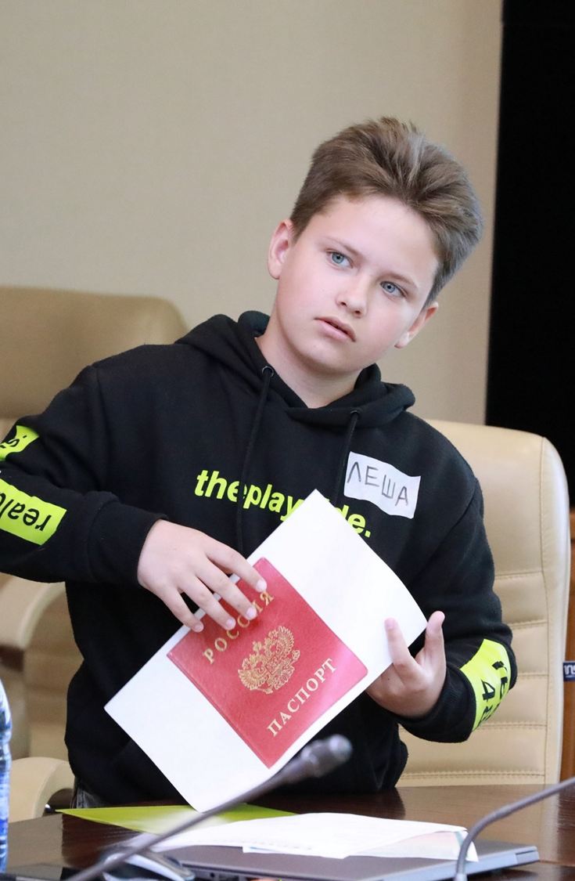
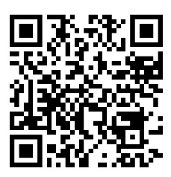
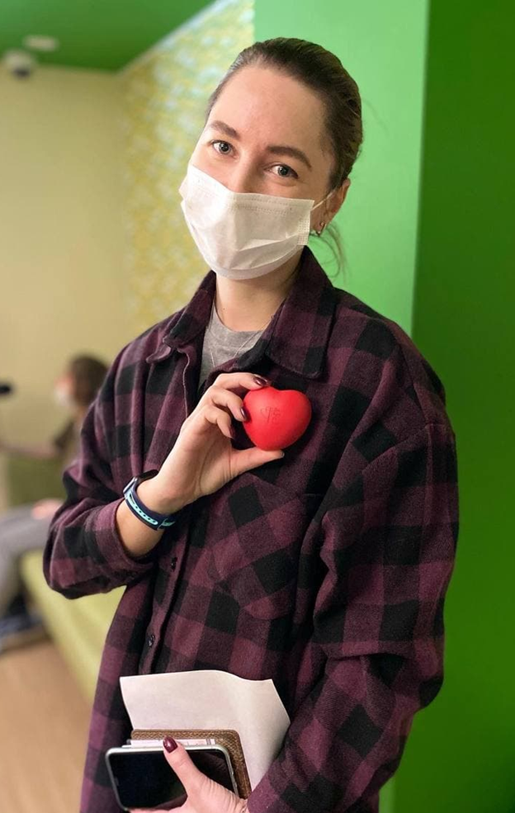
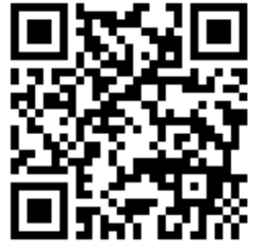
ESG-АКТИВНОСТИ ВОЛОНТЕРОВ СИБИРИ 2022
ПРАВОВАЯ, ФИНАНСОВАЯ И ЭКОЛОГИЧЕСКАЯ ГРАМОТНОСТЬ
Присоединиться
к проекту
ДОНОРСТВО КОСТНОГО МОГЗА
ПРОЕКТ, РЕАЛИЗОВАННЫЙ СОТРУДНИКАМИ-ВОЛОНТЕРАМИ, ИМЕЮЩИМИ ПРАКТИЧЕСКИЙ ОПЫТ СТАЛ ПОЛУФИНАЛИСТОМ МЕЖДУНАРОДНОЙ ПРЕМИИ #МЫВМЕСТЕ.
ЕГО РЕАЛИЗАЦИЯ ПОЗВОЛЯЕТ ВОСПИТАННИКАМ ДЕТСКИХ ДОМОВ ПОЛУЧИТЬ БАЗОВЫЕ ЗНАНИЯ ПО ВОПРОСАМ ЗАЩИТЫ ПРАВ ПОТРЕБИТЕЛЕЙ, ОБ ОТВЕТСТВЕННОМ ОТНОШЕНИИ
К ДОКУМЕНТАМ, ПОРЯДКЕ
ВЗАИМОДЕЙСТВИЯ С ГОСУДАРСТВЕННЫМИ ОРГАНАМИ И О ТРУДОВЫХ ПРАВАХ
НА ТЕРРИТОРИИ СИБИРИ ПРОВЕДЕНЫ МАСТШТАБНЫЕ АКЦИИ СРЕДИ СОТРУДНИКОВ ПО СБОРУ ЗАЯВОК ДОНОРОВ НА ВСТУПЛЕНИЕ В НАЦИОНАЛЬНЫЙ РЕГИСТР ДОНОРОВ КОСТНОГО МОЗГА.
ЧЕМ БОЛЬШЕ ДОНОРОВ В РЕГИСТРЕ, ТЕМ ВЫШЕ ШАНСЫ НА СПАСЕНИЕ У ТЕХ, КТО НАХОДИТСЯ В ПОИСКЕ.
ШАНС НА СОВПАДЕНИЕ ВСЕХ НУЖНЫХ ФАКТОРОВ
1 НА 10 000
Присоединиться
к проекту

Slide 15
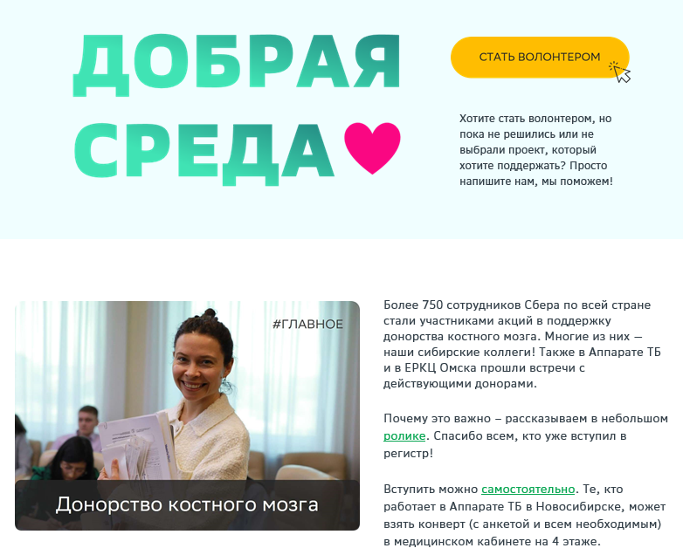


ИНФОРМАЦИОННАЯ ПОДДЕРЖКА
ЕЖЕНЕДЕЛЬНЫЕ РАССЫЛКИ НА СИБИРЬ
(>20 ТЫС. ПОЛЬЗОВАТЕЛЕЙ)
фокус на историях волонтеров
Возможность записаться в ряды волонтеров для сотрудников и найти новых активистов в свои проекты для лидеров сообществ
+60 заявок новичков

Slide 16
СОВМЕСТНЫЕ ПРОЕКТЫ СБЕРА
И ЗСЖД В СИБИРИ

Slide 17
ЧТО РЕАЛИЗОВАНО
2021
2022
МАРАФОН ПОБЕДЫ \ УРОКИ МУЖЕСТВА:
НОВОСИБИРСК, БАРНАУЛ, КРАСНОЯРСК
ПРОВЕДЕНЫ ЭКСКУРСИИ ДЛЯ ПОДШЕФНЫХ ДЕТСКИХ ДОМОВ НА ЗСЖД С ПОСЕЩЕНИЕМ МУЗЕЯ, ОСМОТРОМ ТЕХНИКИ, УПРАВЛЕНИЕМ ВИРТУАЛЬНЫМ ПОЕЗДОМ В ТРЕНИРОВОЧНОЙ КАБИНЕ
ФОРУМ ВОЛОНТЕРОВ ЗСЖД:
МАСТЕР-КЛАСС УРОКОВ ПРАВОВОЙ ГРАМОТНОСТИ ДЛЯ ДЕТЕЙ ИЗ ДЕТСКИХ ДОМОВ.
КРУГЛЫЙ СТОЛ СИБИРСКОГО БАНКА «МЕСТО ПОД СОЛНЦЕМ: ЛУЧШИЕ ПРАКТИКИ КОРПОРАТИВНОГО ВОЛОНТЕРСТВА ПО ПРОФОРИЕНТАЦИИ ДЕТЕЙ ИЗ ДЕТСКИХ ДОМОВ»
ЭКСКУРСИЯ ДЛЯ ДЕТЕЙ СОТРУДНИКОВ БЛОКА РПАИПВ НА ЖД ВОКЗАЛ «НОВОСИБИРСК-ГЛАВНЫЙ»
ФОРУМ ВОЛОНТЕРОВ ЗСЖД
ЭКСКУРСИЯ ДЛЯ ДЕТЕЙ СОТРУДНИКОВ ЗСЖД В СИБИРСКИЙ БАНК:
ЗНАКОМСТВО С ПРОФЕССИЯМИ ИНКАССАТОР, КАССИР, ЛАЗЕРНЫЙ ТИР

Slide 18
ЧТО ПЛАНИРУЕМ
2023
Спорт и ЭКО-направления
РЕАЛИЗАЦИЯ ПРОЕКТОВ PRO–BONO ИНТЕЛЛЕКТУАЛЬНОЕ ВОЛОНТЕРСТВО: ПРАВОВАЯ / ЭКОЛОГИЧЕСКАЯ/ ФИНАНСОВАЯ ГРАМОТНОСТЬ
ВЗАИМОДЕЙСТВИЕ С СЕРЕБРЯНЫМИ ВОЛОНТЕРАМИ АЛТАЙСКОГО РЕГИОНА ЗСЖД ПО ПРОГРАММЕ ДЕМЕНЦИИ НЕТ
РЕАЛИЗАЦИЯ ПРОЕКТА «МАРАФОН ПОБЕДЫ»
ПОПУЛЯРИЗАЦИЯ ВСТУПЛЕНИЯ В РЕГИСТР ДОНОРОВ КОСТНОГО МОЗГА
ИНТЕГРАЦИЯ НА КАРТУ 2ГИС МЕСТ ВЫСАДКИ ДЕРЕВЬЕВ СОТРУДНИКАМИ - СОВМЕСТНЫЙ ПРОЕКТ 2ГИС И ЗСЖД В ТОМСКОМ ГОСБ
ПРОВЕДЕНИЕ ДОБРОЙ ДЕТСКОЙ ПОЛКИ. СБОР ДЕТСКИХ КНИГ НА ПЛОЩАДКАХ, ОРГАНИЗАЦИЯ ЯРМАРКИ. НА ВЫРУЧЕННЫЕ СРЕДСТВА ОСУЩЕСТВЛЯЕТСЯ ПОДДЕРЖКА ОБУЧЕНИЯ ДЕТЕЙ С ОВЗ, ЗАПИСЬ АУДИО-СКАЗОК
ПРОВЕДЕНИЕ СЛЕТА ВОЛОНТЕРОВ ЗСЖД И СБЕРА ПРИ УЧАСТИИ НСКВО
ОРГАНИЗАЦИЯ КРУГЛОГО СТОЛА СО СМИ. ПРИ УЧАСТИИ ГТРК СИБИРЬ СОЗДАТЬ ДИСКУССИОННУЮ ПЛОЩАДКУ ПО ПРОБЛЕМАМ ИНФОРМАЦИОННОЙ ОТКРЫТОСТИ БЛАГОТВОРИТЕЛЬНЫХ ПРОЕКТОВ
КАК СОВМЕСТНЫМИ УСИЛИЯМИ СФОРМИРОВАТЬ ДОСТУПНОСТЬ АКТИВНОСТЕЙ И СФОРМИРОВАТЬ ДОБРУЮ НОВОСТНУЮ ПОВЕСТКУ
МАРТ СЕМЕЙНЫЙ СПОРТИВНЫЙ ПРАЗДНИК «ЗДОРОВАЯ СИБИРЬ»
АПРЕЛЬ-МАЙ СУББОТНИКИ
СБЕРЕГИ ПЛАНЕТУ
ВЕСНА - ОСЕНЬ ЛЕСОПОСАДКИ - ПРОЕКТЫ СООБЩЕСТВА ОЗЕЛЕНЕНИЕ
ВЕСНА - ОСЕНЬ СПАСЕНИЕ ДЕРЕВЬЕВ ИЗ ПОД ЛЭП - ОМСК - НОВОСИБИРСК
МАЙ ЗЕЛЕНЫЙ МАРАФОН – СПОРТИВНЫЙ ЗАБЕГ, ВКЛЮЧЕНИЕ ВОЛОНТЕРОВ В ТРЕК ПО ЭКОЛОГИИ
ИЮНЬ – АВГУСТ ДЕНЬ ОТКРЫТЫХ ДВЕРЕЙ ДЛЯ ДЕТЕЙ, ДЕНЬ ЗАЩИТЫ ДЕТЕЙ
ДЕНЬ ФИЗКУЛЬТУРНИКА - ПРАЗДНИК СПОРТА И СЕМЬИ

Slide 19
У ДОБРОВОЛЬЦА
НЕ ВСЕГДА ЕСТЬ ВРЕМЯ,
НО У НЕГО ВСЕГДА ЕСТЬ СЕРДЦЕ

